Slide 1
Homo a kapitalismus
Yuval Noah Harari, Karl Popper, Evelyn Woodová, Thomas More, John Locke, Janis Varufakis

Slide 2
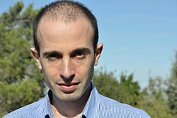
Yuval Noah Harari:
Homo sapiens - Od zvířete k božskému jedinci
Přel. Anna Pilátová, 1. angl. vyd. 2012
Harariho knihu považuji za veleúspěšnou popularizaci Popperova světa 3
Jak si v pravěku jeden druh z rodu homo, homo sapiens, začal tvořit „svět 3“ a tím přežil neandrtálce i ostatní druhy rodu homo. Jakým vývojem procházel 3. svět v dějinách a jak byl zdokonalován, a jak se tento pokrok promítá do našeho dnešního způsobu života. Lidé jsou jen z určité části naprogramováni geneticky. Lidská civilizace se řídí pravidly světa 3, který si lidé sami „svobodně“ postupně vytváří.

Slide 3
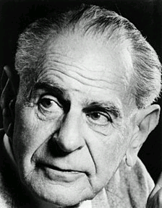
Co všechno by nebylo
Proč si lidé neuvědomují, že řád, který řídí jejich život,
existuje jen ve sdílených představách?
Fikce ovlivňuje dění v reálném světě. Vymyšlené konstrukce mají ohromnou moc.
Co všechno by neexistovalo, kdyby lidé nesdíleli vymyšlené představy:
- vlastnictví;
- peníze;
- fotbal a jiné hry (homo ludens);
- obce, říše, města, státy;
- náboženství, církve;
- všechny ideologie (nacionalismus, socialismus, liberalismus,...)
- firmy s.r.o. zvané korporace (Peugeot, 41- 45);
lidská práva; atd.
Zatímco chování ostatních živých bytostí zůstává stejné,
  homo sapiens je schopen měnit
  - společnost, - povahu mezilidských vztahů,
  - ekonomickou činnost během pouhých desítek let (49).
Biologicky a geneticky jsme se skoro nezměnili, hlavní změnou je to,
jak společně vytváříme svět 3.Člověk je tvor společenský - zoon politikon.
Teorie tří světů Karla Raymunda Poppera (1902-1994) středověké dělení (první intuice Platon):
svět1 - fyzický, smyslově vnímatelný svět; objektivní (146); in rebus;
svět2 - vnitřní svět našeho já; subjektivní; post rem;
svět3 - společně lidmi sdílený vnitřní svět; intersubjektivní (145); ante rem;
imaginární řád (141-145)

Slide 4
Kognitivní revoluce
- nejstarší doklady
13,5 miliard let velký třesk, vznikl Vesmír;
3,8 miliard let vznikly na Zemi první živé organizmy;
6 milionů let hominidé (ve vých. Africe Australopithékus (jižní opice));
Mezi čeleď hominidy náleží např. šimpanzi.
2,5 milionů let rod homo
druhy: sapiens, pův. z vých. Afriky, jako jediný druh přežil dodnes;
vytlačil ostatní (křížení? porovnáváním genomu);
ergaster (pracující), rudolfiensis (od Rudolfova jezera)
erectus, Azie, posl. nález z doby před 1 milionem let;
soloensis, indonéská Java;
poslední nález z doby před 50 000 lety;
denisova, nález z r. 2010 na Sibiři; stáří před 40 000 lety;
v lidském je 6% jeho genomu;
neandrthalensis, Evropa, záp.Azie;
poslední nález 30 000 let, jih Španělska;
větší, silnější než sapiens, v lidském 4% jeho genomu;
floresiensis, Indonesie,
(hobité) 25 kg, poslední nález z doby před 12 000 lety;

Slide 5
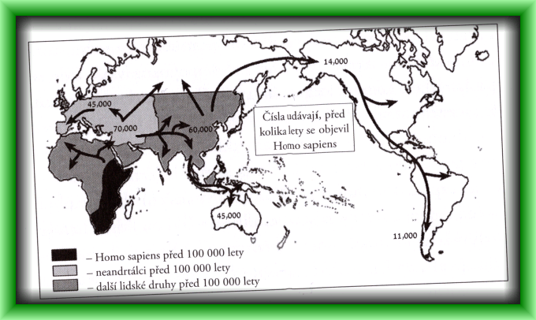
Kognitivní revoluce
- rozšiřování druhu sapiens

Slide 6
Kognitivní revoluce
- vývoj mozku 2 mil. let
Srovnání váha objem mozku energetický výdaj
savci 60 kg 200 cm³ 8% z veškerého
člověk 60 kg 1200-1400 cm³ 25% z veškerého
vzpřímená chůze ; - uvolnění rukou, užívání nástrojů, řemeslná zručnost;
- zúžená pánev, předčasné rození dětí:
- sociální dovednosti;
- schopnost učení;
400 000 let - lidé si troufají zabít větší zvěř;
300 000 let - používání ohně:
- zkrácení střev;
- vypalování lesů;
100 000 let homo se dostává na konec potravního řetězce;
70 000 let homo sapiens z vých. Afriky migruje do Arabie a Evropy
vypadal jako my, ale struktura jejich mozku se od naší lišila;
70 000- 30 000 let homo sapiens vítězí nad ostatními druhy homo;
je nám velmi podobný, používá řeč;
30 000 let např. hrob v ruském Sungiru, lovci mamutů (74-75)

Slide 7
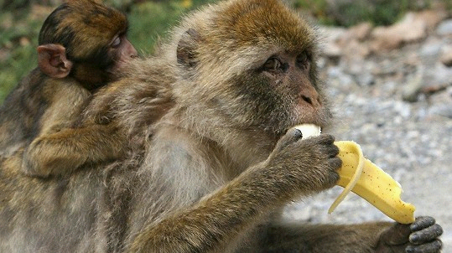
Kognitivní revoluce
- vznik řeči a řeč fikce
Je to lhaní?
- náhodná genetická mutace uzpůsobení hlasivek;
- potřeba se vzájemně domlouvat:
- předávat si poznatky;
- mluvit spolu jen tak (klevetit 35);
Možnost popisovat představy
a říkat co není, je unikátním rysem lidské řeči.
  Opici nikdy nepřesvědčíte, aby vám dala banán,
        nenamluvíte jí, že jich v opičím ráji bude mít kolik chce.
        Schopnost společné řeči umožnila mít vedle vlastních představ i představy společně sdílené.
        pavouci – tkaní sítí je dáno geneticky;
        mravenci a včely - spolupracují podle geneticky daných pravidel;
        vlci, opice, delfíni, ... - tvoří malé skupinky, ve kterých se jednotlivci znají;
        lidé – spolupracují spolu téměř neomezené počty lidí, kteří se předem neznají;
        Smyšlené představy zpětně působí na hmotný svět a mění ho – máme (svobodnou) vůli.
Jen homo sapiens umí mluvit o věcech, které neexistují.
Teprve společná vyprávění a sdílené představy umožňují, aby
společnost spolupracovala,
reagovala na změny, měnila sama sebe.

Slide 8
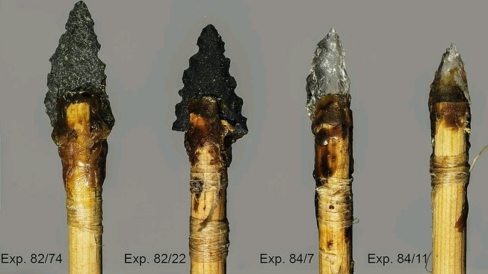
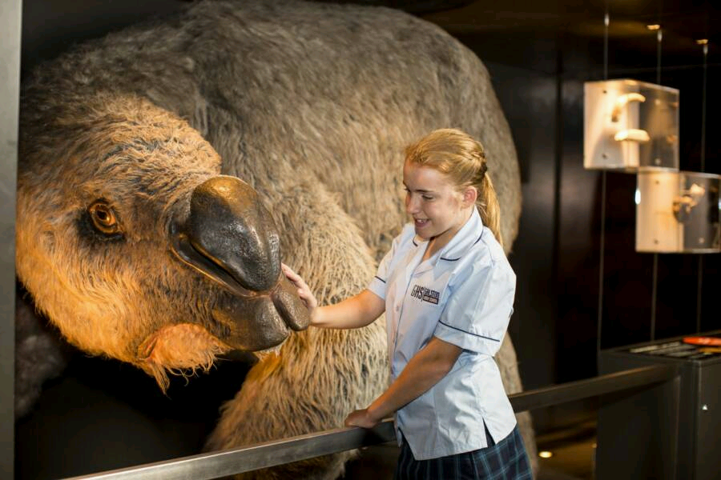
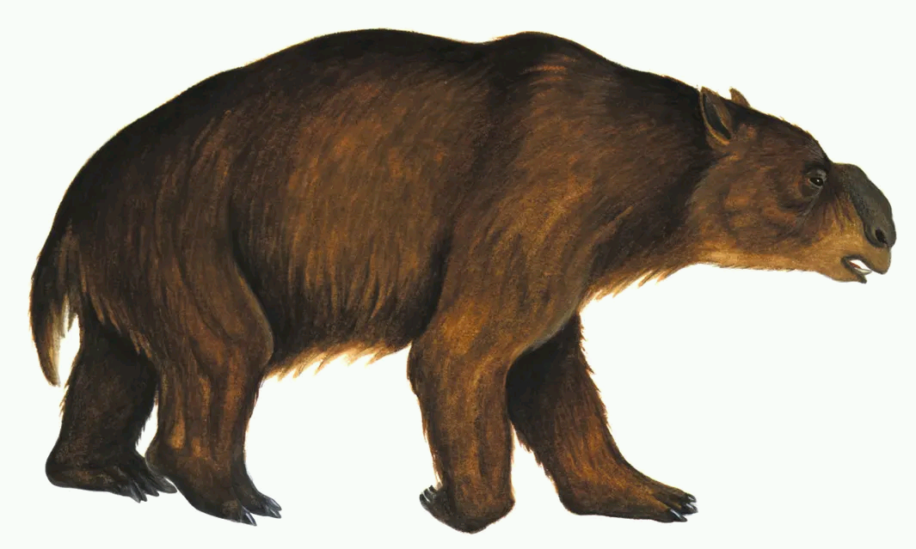
Kognitivní revoluce
- co víme o lovcích a sběračích?
Všechno si museli pamatovat,
znali půdorys svého území, každý kámen a rostlinu,
střídání ročních dob a počasí,
zvyky zvířat, plodná období rostlin,
rozlišovali jedlé rostliny od jedovatých,
během několika minut vyrobili z pazourku hrot oštěpu,
neznali infekční choroby, neexistovaly epidemie,
měli domestikované psy - doklad z doby před 30 000 lety,
byli stále v pohybu, měli pestrou stravu a zajímavý život.
Jednotlivě byli pravěcí lidé nejobratnější a nejerudovanější lidé v dějinách (65).
Některé naše civilizační choroby pocházejí z toho, že máme stále ještě mozek lovců a sběračů (nadváha, stres, ...).
Jakou měli spiritualitu???
Vedli spolu války???
První ekologické katastrofy způsobené člověkem:
45 000 - po kolonizaci Austrálie (Aboridžinci) vyhubení diprotodonů, vombatů (83), vačnatců, lvů(89)
podobně si vedli Maoři na Novém Zélandu (86)
12 000 - vyhubeni velcí lvi, lenochodi a mamuti v Americe

Slide 9
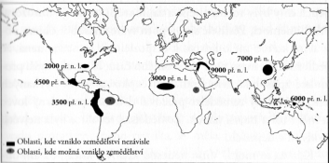
Zemědělská revoluce
- počátek domestikace plodin a zvířat
10 000 př.Kr. začíná přechod k zemědělství;
9 500-8 500 jihových. Turecko, záp. Irán a Levanta;
9 000 domestikovány kozy;
8 000 hrách a čočka;
5 000 olivovník;
4 000 začala se pěstovat pšenice;
rýže, kukuřice, brambory, ječmen;
3 500 vinná réva; hlavní vlna domestikace u konce;
kukuřice, fazole ………………….. stř. Amerika;
pšenice, hrách ……………………. jih.Amerika a stř. Východ
brambory, chov lam…………… Mexiko, Levanta;
rýže, proso, chov prasat………. Čína;
dýně ……………………………….. sev. Amerika;
cukrová třtina, banány …………….Nová Quinea;
proso, rýže, čirok, pšenice ……….záp. Afrika;
500 mil. km². povrch Země
150 mil. km² souš
nepatrná část vhodná k zemědělství
10,9 mil.km² v 15. stol.
Až do novověku bylo 90% lidí zemědělci.

Slide 10
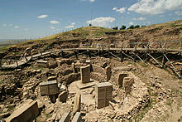
Zemědělská revoluce
- Mýty umožňují spolupráci stále většího počtu lidí
9 500 př.n.l. Göbekli Tepe v jihových. Turecku, nálezy v r. 1995;
(2 500 př.n.l. Anglie, Stonehenge);
Dlouhodobá spolupráce tisíců nomádů; nález pšenice jednozrnky.
Göbekli Tepe - kulturní centrum; chrám postaven nejprve, vesnice
kolem později, (bylo náboženství důvodem k přechodu na zemědělství?)
Dělba práce a spolupráce mají za následek:
-schopnosti jednotlivců už nejsou univerzální, ale specializované;
-vznikají hospodářské cykly - je nutné plánování, přebytek potravin se skladuje; nájezdy na zemědělce;
-vzniká třída lidí pracujících na polích a třídy těch, které jsou pracujícími na poli živeni: řemeslníci,
vládci, úředníci, ochránci pořádku a vojáci, církevní hodnostáři, umělci, myslitelé.
Růst center počet lidí
8 500 př.n.l. Jericho pár stovek
7 000 př.n.l. Catal Höyük 5000-10000
5 000-4 000 př.n.l. více měst desítky tisíc
3 100 př.n.l. království faraonů několik set tisíc
2 250 př.n.l. akkadská říše, král Sargon 1 000 000 a 5400 vojáků
1 000-500 př.n.l. říše asyrská, babylonská, perská miliony poddaných a desetitisíce vojáků
600 př.n.l. Sparta a Athény
221 př.n.l. dynastie Čchin ovládla Čínu
počátek n.l. říše římská 100 000 000, 500 000 vojáků
Nemáme biologický instinkt pro spolupráci - kultura a civilizace vzniká sdílením světa 3.
!!!Vězení i koncentrační tábory fungují jen proto, že tisíce lidí, kteří se navzájem neznají, koordinují svou činnost (131). Je třeba, aby člověk jako součást společnosti neztratil přitom svou individualitu – VYVÁŽENOST!!!

Slide 11
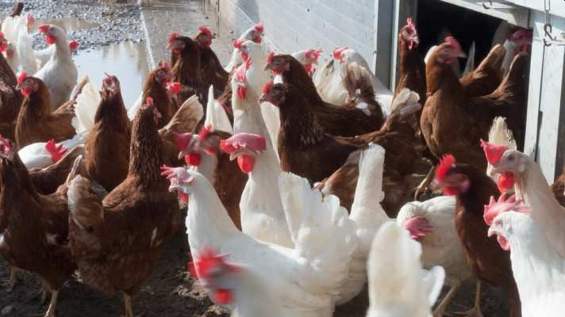
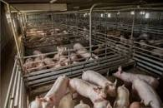
Zemědělská revoluce
- největší podvod v dějinách?
z hlediska pšenice:
z bezvýznamné rostliny
se stala rostlina rozšířená po celém světě;
dnes na ploše 2 250 000 km²
(8x rozloha Británie);
z hlediska člověka:
-mnohem jednotvárnější způsob života;
-málo pestrá strava;
-málo chůze, více postávání;
-ohybání zad (plení, okopávání);
-nošení těžkých břemen (zavlažování);
-hnojení a ochrana před nemocemi;
-závislost na počasí - doby hojnosti a neúrody;
-děti místo kojení jedly více obilné kaše;
-výskyt infekčních chorob a epidemií;
-proměna krajiny;
DEMOGRAFICKÁ EXPLOZE
10 000 př.n.l. bylo na Zemi 5-8 milionů nomádů,
Před 300 lety 500 milionů obyvatel říší,
dnes téměř 8 miliard obyvatel Země.
Z hlediska druhu je vítězem genom – DNA;
z hlediska života jednotlivce došlo k výraznému zhoršení
Kdybyste si chtěli vybrat, byli byste raději
vzácný divoký nosorožec na pokraji vyhynutí,
nebo vykrmované tele určené zítra na porážku?(121)

Slide 12
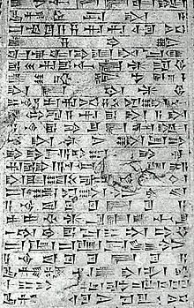
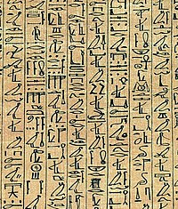
Zemědělská revoluce
- byrokracie, písmo a čísla
Říše musí zvládat ohromné množství informací:
-zákony, jejich zachovávání,
-finanční transakce a daně,
-dodávky vojenského materiálu,
-soupis zboží a obchodních lodí,
-kalendář, svátky a oslavy vítězství, atd.
3 500 př.n.l. Sumerové (151)
vynalezli písmo,
pořizovali záznamy na hliněných tabulkách,
měli znaky pro čísla.
29086 míra ječmen 37 měsíce Kušim
Celkem 29086 měr ječmene bylo přijato během 37 měsíců. Podepsán Kušim.
2 500 př.n.l. klínové písmo;
Andské písmo kipu: uzlíky na provázcích;
Egypťané: hieroglyfy;
katalogy, kalendáře, formuláře, tabulky;
školy pro písaře, knihovníky, účetní a úředníky;
Jazyk = kodifikovaná podoba řeči,
Poznámka (Janis Varufakis)
civilizace, které nevytvářely přebytky, se vyjadřovali malbou, hudbou, ale nevynalezly písmo: severoameričtí Indiáni,
Australští a novozélandští domorodci.

Slide 13

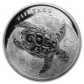
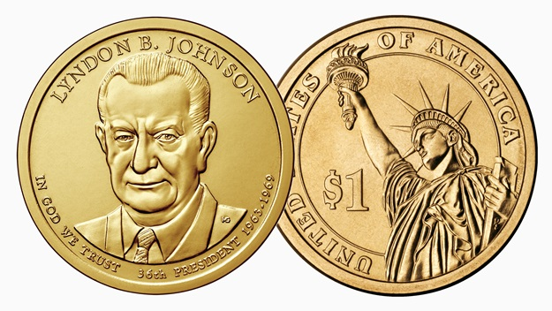
Sjednocení lidstva
- peníze jako sjednocující činitel globalizace světa
Proces globalizace: staré říše zanikají, aby na jejich troskách vyrostly ještě větší říše.
Před počátkem evropských dobyvatelských výprav v 15. stol.
žilo 90% lidí v jediném afroasijském megasvětě propojeném kulturně politicky a ekonomicky.
Zbývající desetina lidí v mezoamerickém světě Střední a Severní Ameriky,
v andském světě Jižní Ameriky,
v australském světě v Austrálii a
v Oceánii (ostrovy v Pacifiku od Havaje po Nový Zéland)
Na universálním sjednocování se podílely zejména:
peníze kupci; opuštěna ekonomika systému závazků, služeb a protislužeb;
politika dobyvatelé; „říše“ se už nezvětšují jen posouváním hranic, ale „prohlašuji toto území ...
náboženství proroci; tři univerzální náboženství: křesťanství, islám, budhismus;
Vůně peněz
stříbrný šekel (8.33g stříbra)- v Mezopotamii v pol. 3. tisícíletí př.n.l.
první mince v Lýdii, záp. Anatoli, 640 př.n.l.
Peníze nejprve vydávali panovníci pro potřeby říší.
Peníze jsou nejrozšířenější a nejefektivnější systém vzájemné důvěry. První vydavatelé
Základní funkce peněz: směna, uchování hodnoty, univerzální platidlo.
Hernán Cortés r. 1519 Aztékům v Mexiku na otázku proč Španělé tolik touží po zlatě:
„Protože já a moji druhové trpíme chorobou srdce, kterou vyléčí jen zlato“.
Cenová rovnováha: jakmile obchod propojí dvě oblasti, nabídka a poptávka vyrovnají cenu zboží,
které je možno převážet. (227)

Slide 14
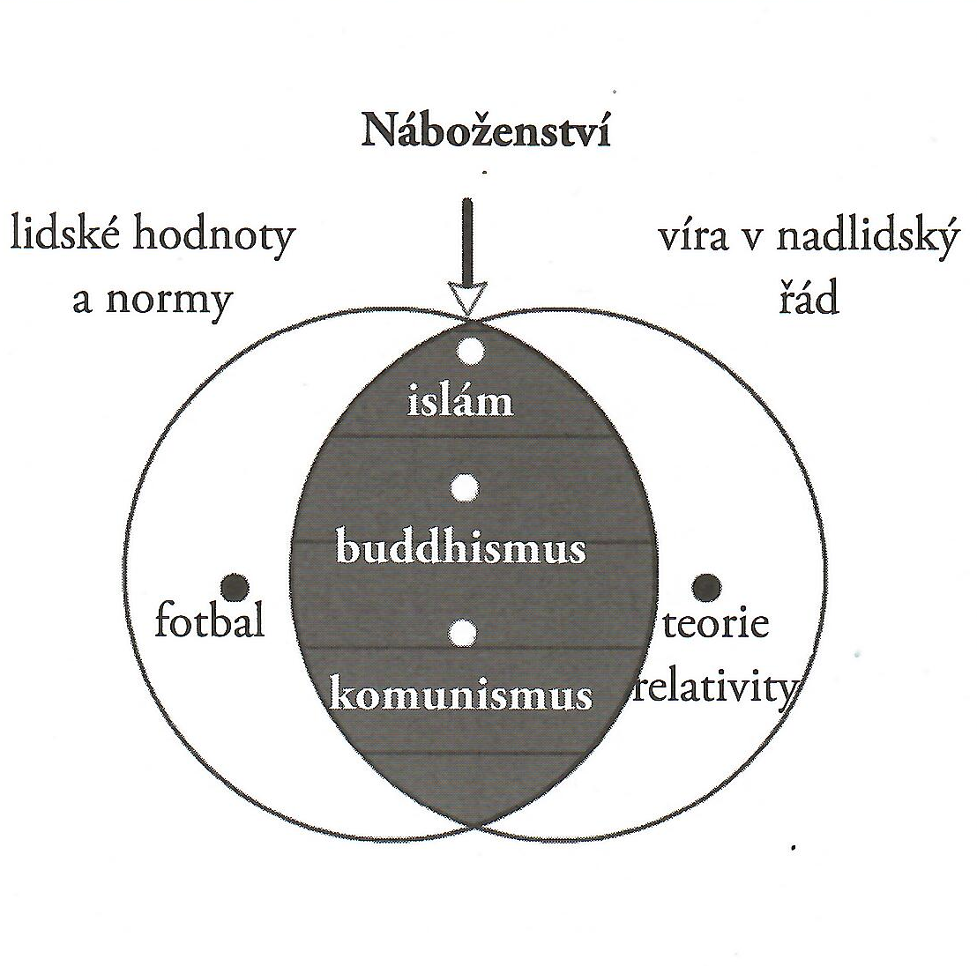
Sjednocení lidstva
- náboženství
Náboženství je soubor lidských hodnot a norem, který se zakládá na víře v nadlidský řád. Teorie relativity není náboženství, protože není zdrojem společenských hodnot a norem. Fotbal není náboženství, protože nikdo netvrdí, že jeho pravidla plynou z nařízení nadlidského zákona. Islám, komunismus a b udhismus jsou náboženství, protože propagují hodnoty a normy, které nelze uznat bez víry v nadlidský řád (280-281).
Teistické náboženství uctívá božství, humanistické uctívá lidstvo. Humanismus je víra, že homo sapiens má jedinečnou posvátnou přirozenost, zásadně odlišnou od ostatních zvířat a jevů. Humanisté věří, že jedinečná povaha homo sapiens je nejdůležitější věc na světě, je dobrem, a dává smysl všemu, co se ve vesmíru děje. Nejdůležitější humanistickou sektou je dnes liberální humanismus: lidství je vlastnost jednotlivých lidí a z toho plynou svobody jednotlivce.. Kodexem pro tuto svobodu jsou lidská práva…. Liberální víra ve svobodu a posvátnou přirozenost každého člověka je přímým dědictví tradiční křesťanské víry ve svobodnou a věčnou duši jednotlivce… Socialistický humanismus věří, že lidství není individuální, ale kolektivní. Posvátný není vnitřní hlas jednotlivce, ale lidstvo jako celek. Jestliže liberální humanismus požaduje co největší svobodu pro jednotlivce, ideálem socialistického humanismu je rovnost mezi lidmi. …představa lidské rovnosti je moderní obdoba rovnosti před Bohem. … (evoluční humanismus – nacisté – lidství není neměnné, může se rozvíjet nebo upadat. Nacisté chtěli bránit lidstvu před degenerací a podporovat jeho evoluci. (284)
Notes:
Teistické náboženství uctívá božství, humanistické uctívá lidstvo. Humanismus je víra, že homo sapiens má jedinečnou posvátnou přirozenost, zásadně odlišnou od ostatních zvířat a jevů. Humanisté věří, že jedinečná povaha homo sapiens je nejdůležitější věc na světě, je dobrem, a dává smysl všemu, co se ve vesmíru děje. Nejdůležitější humanistickou sektou je dnes liberální humanismus, který má zato, že lidství je vlastnost jednotlivých lidí a z toho plyne svobody jednotlivce. Kedexem pro tuto svobodu jsou lidská práva…. Liberální víra ve svobodu a posvátnou přirozenost každého člověka je přímým dědictví tradiční křesťanské víry ve svobodnou a věčnou duši jednotlivce… Socialistický humanismus věřím, že lidství není individuální, ale kolektivní. Posvátný není vnitřní hlas jednotlivce, ale lidstvo jako celek. Jestliže liberální humanismus požaduje co největší svobodu pro jednotlivce, ideálem socialistického humanismu je riovnost mezi lidmi. …představa lidské rovnosti je moderní obdoba rovnosti před Bohem. … (evoluční humanismus – nacisté – lidství není neměnné, může se rozvíjet nebo upadat. Nacisté chtěli bránit lidstvu před degenerací a podporovat jeho evoluci.

Slide 15
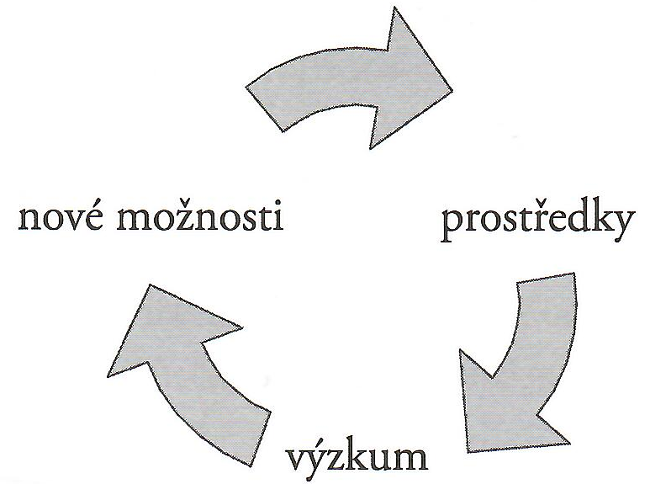
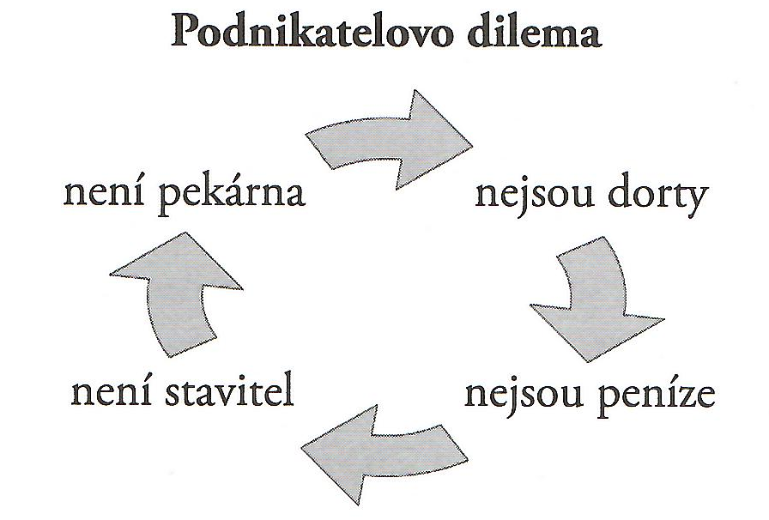
Vědecká revoluce
Vědecká revoluce je smyčka se zpětnou vazbou. Aby se věda mohla vyvíjet, potřebuje nejen výzkum, ale i vzájemnou podporu politiky a hospodářství, bez níž by mohl výzkum jen stěží pokračovat. Vědecké objevy vytvářejí finance, které se vracejí zpět do výzkumu.
Jak došlo k propojení vědy, politiky a hospodářství?
Vědecká revoluce by se mohla jmenovat s určitou nadsázkou kapitalistická revoluce.
Paní Dortová umí péci dorty a nikdo v okolí dorty nenabízí. Potřebuje k realizaci podnikatelského záměru místo na pekárnu, na zařízení, na stroje, na mouku a další suroviny. Případně peníze na plat zaměstnanců. Ale peníze nemá a stojí před dilematem, jak začít.
Notes:
Vědecká revoluce je smyčka se zpětnou vazbou. Aby se věda mohla vyvíjet, potřebuje nejen výzkum, ale i vzájemnou podporu politiky a hospodářství, bez níž by mohl výzkum jen stěží pokračovat. Vědecké objevy vytvářejí finance, které se vracejí zpět do výzkumu. Jak došlo k propojení vědy, politiky a hospodářství?
Paní Dortová umí péci dorty a nikdo v okolí dorty nenabízí. Potřebuje k tomu místo na pekárnu a nějaké peníze na zařízení, mouku a další suroviny. Ale peníze nemá a stojí před dilematem

Slide 16
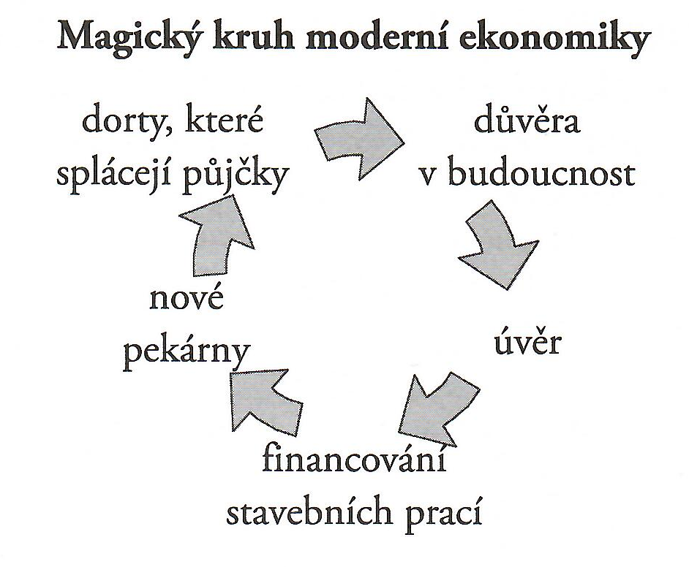
Kapitalistická revoluce
- role bank a vznik tržní společnosti
Cesta k (neomezenému) růstu se otevřela až po objevu důvěry v budoucnost. Teprve když zboží, které ještě neexistuje, je kryto zvláštním druhem peněz, kterému říkáme úvěr, lze budovat současnost na úkor budoucnosti. Všechno stojí na předpokladu, že zítra bude více prostředků než dnes. Jakmile lze podnik financovat budoucím příjmem, rázem se nám otevírají skvělé možnosti.
Trhy jako místa, kde se uskutečňuje směna, tu byly od nejstarších dob. Společnost s trhy je ale něco jiného než tržní společnost. Tržní společnost vznikne, když práce, výrobní prostředky a například i půda, budovy dostanou směnnou hodnotu; když tržní hodnotu získá lidská práce, půda a (ná)stroje. (Janis Varufakis rozlišuje prožitkové a tržní hodnoty.). Na trhy dohlíží stát, který se stává i garantem práva na soukromý majetek.
Notes:
Trhy jako místa, kde se uskutečňuje směna, tu byly od nejstarších dob. Společnost s trhy je ale něco jin ého než tržní společnost. Tržní společnost vznikne, když práce, výrobní prostředky a například i půda-nemovitý majetek dostanou směnnou hodnotu; když tržní hodnotu získá lidská práce, půda a (ná)stroje. Na trhy dohlíží stát, který se stává i garantem práva na majetek.

Slide 17
Kapitalistická revoluce - Woodová
- - jedinečné podmínky pro vznik kapitalismu v Anglii
Thomas More (1478-1535): Utopie - v kap. O společenských vztazích – příspěvek k etice o zdokonalování
„Přesáhne-li náhodou přírůstek obyvatelstva na celém ostrově stanovenou mez, pak odepíší z každého města příslušný počet občanů a vyšlou je jako osadníky na nejbližší pevninu do kteréhokoli kraje, kde domorodcům zbývá hodně neobdělané půdy. Takovouto osadu zřizují podle svých vlastních zákonů, přiberou však do ní tamní domorodce, chtějí-li s nimi žít společně. Setkají-li se se souhlasem, snadno s nimi splývají v jediné životní společenství s týmiž mravy a to k dobru obou národů; svou civilizací totiž způsobí, že země, která se předtím zdála skoupá a neúrodná pro jeden národ, stane se bohatě postačující pro oba. Odmítají-li domorodci žít podle utopijských zákonů, vyženou je z toho území a sami se o ně rozdělí. Narazí-li osadníci na branný odpor, utkávají se válkou. Pokládají to totiž za zcela spravedlivý důvod k válce, jestliže některý národ takové půdy sice sám neužívá a vlastní ji jako prázdnou a neobdělanou, avšak nechce ji dopřát jí užívat a ji vlastnit jiným, kteří se z ní mají podle příkazu přírody živit.“
Teorie vlastnictví Johna Locka (1632-1704) v jeho knize Druhé pojednání o vládě.
„Je to vskutku práce, která propůjčuje každé věci odlišnou hodnotu“.. „bude jen skromným odhadem řeknu-li, že z produktů země užitečných pro život člověka devět desetin jsou výsledky práce“… tráva kterou kousal můj kůň, rašelina, kterou nařezal můj sluha, a ruda, kterou jsem nakopal na některém místě, kde mám na ně právo společně s jinými, stává se mým vlastnictvím.“ Woodová: „Lockův závěr, zní, že nezdokonalená půda je pustina, takže kdokoli, kdo ji vyjme ze společného vlastnění a přivlastní si ji, - ten, kdo oddělí půdu od obecního a ohradí si ji, - aby ji zdokonalil, něco lidstvu dává a nikoli odebírá.“
(Příklad s vodou nabranou do džbánu.)
Notes:
Teorie vlastnictví Johna Locka v jeho knize Druhé pojednání o vládě.
„Je to vskutku práce, která propůjčuje každé věci odlišnou hodnotu“.. „bude jen skromným odhadem řeknu-li, že z produktů země užitečných pro život člověka devět desetin jsou výsledky práce“… tri a, kgterolu kousal můj kůň, rašelina, lgterou nařezal můj sluha, a ruda, ktgerou jsem nakopal na některém místě, kde mám na ně právo společně s jinými, stává se mým vlastnictvím.“ Woodová: „Lockův závěr, z něhož nikoli náhodně prosakuje kolonialistovo pohrdání, zní, že nezdokonalená půda je pustina,, takže kdokoli, kdo ji vyjme ze společného vlastnění a přivlastní si ji, - ten, kdo oddělí půdu od obecního a ohradí si ji, - ab y ji zdokonalil, něco lidstv u dává a nikoli odebírá.“

Slide 18
Důsledky zdokonalování a růstu v budoucnosti:
Místo přírodního výběru nastoupí
zákon inteligentního designu.
--- a možná povede k zániku homo sapiens jak ho známe dnes.
Notes:
Místo přírodního výběru zákon inteligentního designu. --- povede k zániku homo sapiens

Slide 19
Yuval Noah Harari:
Homo deus – Stručné dějiny zítřka
Přel. Alexander Tomský, Anna Pilátová, 2017, 1. angl. vyd. 2015
Čím je udržována víra v 3. svět, když lidé nevěří náboženství? Je humanismus adekvátní náhradou? Prolomením genetického kódu má člověk další možnosti vývoje. Zůstane nadále humanistou, a bude sám sebe geneticky měnit v nadčlověka? Anebo se podřídí vyšším(u) organizovan(ému)ým entitám, které samovolně vznikn(e)ou v dostatečně bohatých propojených strukturách, například v neuronových sítích? Roli pravdy budou hrát informace a příslušný druh víry nazývá Y.N.Harari dataismus.
Notes:
role bank

